Slide 1
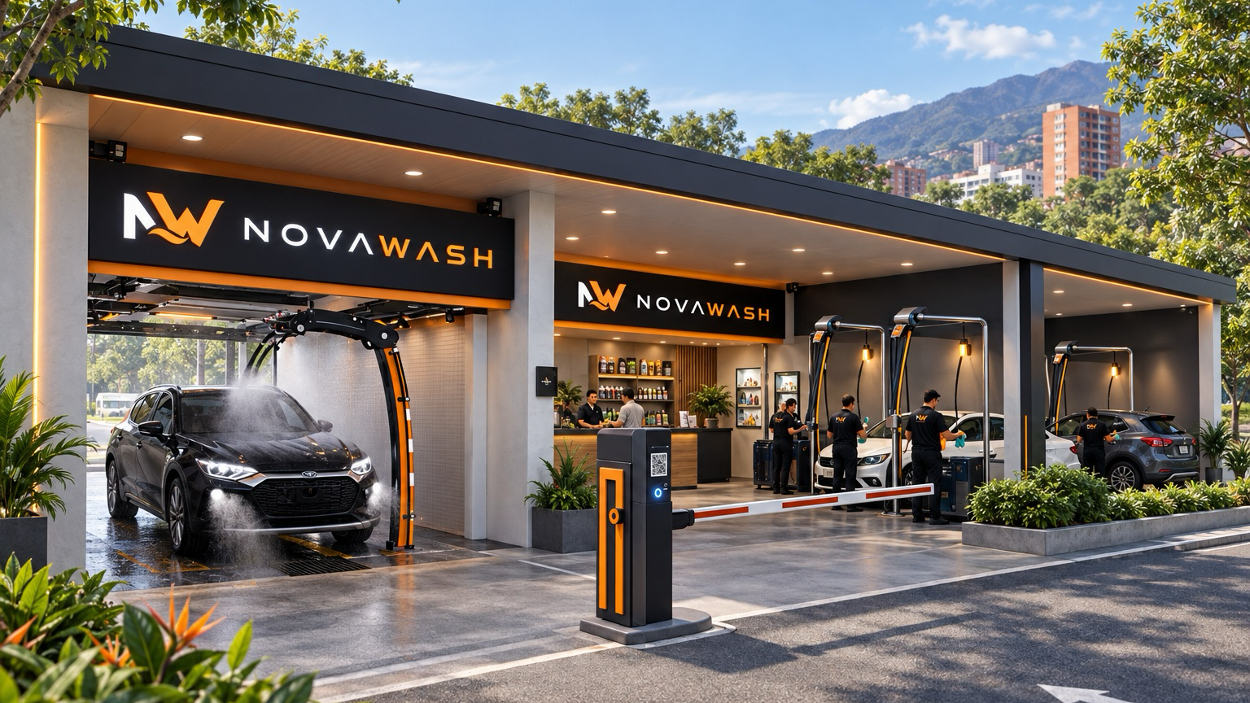

OPORTUNIDAD DE INVERSIÓN
NovaWash
Modelos de negocio para una red de lavado vehicular habilitada por tecnología
Infraestructura, automatización, software, marca y servicios recurrentes
Presentación preliminar | Septiembre de 2026
Cifras ilustrativas. No constituyen oferta de valores ni promesa de rentabilidad.
Notes:
Visual: Imagenes/portada-novawash-2026.jpg. Identidad: Imagenes/novawash-horizontal.png. Cifras y advertencias: docs/Novawash_Modelos_de_Negocio_Dossier_Comercial_Editable.docx.

Slide 2
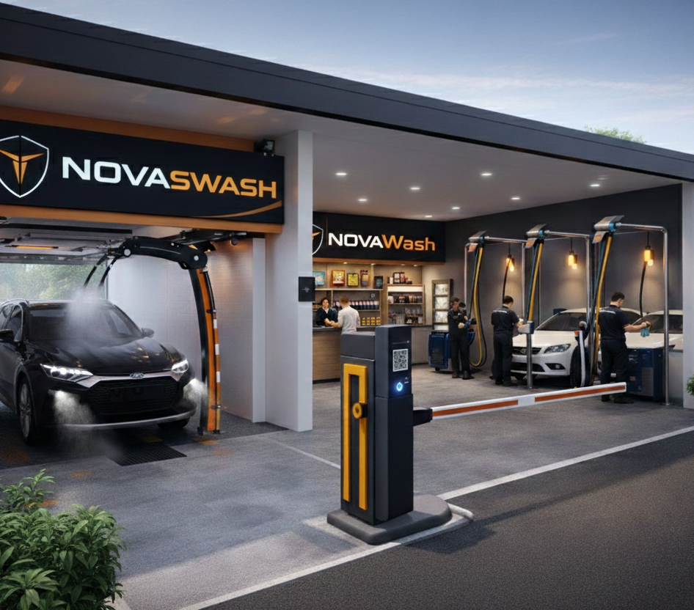
Una plataforma de operación para el lavado vehicular
NovaWash conecta el punto físico con una experiencia digital y procesos de control.
BASE ACTUAL DEL PROYECTO
El activo no es solo la máquina.
La propuesta combina infraestructura de lavado a presión, automatización de acceso, operación digital y una marca pensada para replicarse.
Cliente
QR, saldo, historial, planes y pagos
Operación
Lector QR, control de lavadas y recaudo
Administración
Backoffice, métricas, filtros y auditoría
La integración industrial de apertura automática requiere validación de ingeniería antes de escalar.
NOVAWASH | PRESENTACIÓN PARA INVERSIONISTAS
02
Notes:
Fuente: docs/Novawash_Modelos_de_Negocio_Dossier_Comercial_Editable.docx, secciones 01 y 02. Visual: Imagenes/render.png.

Slide 3
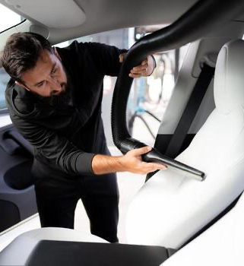
Cuatro fuentes de ingreso por sede
La apertura concentra valor de proyecto; la red crea ingresos recurrentes durante la operación.
01
Proyecto e instalación
Diagnóstico, ingeniería, equipos, montaje y puesta en marcha.
02
NovaWash OS
Activación, mensualidad, soporte y módulos de software.
03
Marca y método
Licencia, capacitación, estándares de experiencia y red comercial.
04
Supply & Care
Químicos, repuestos, mantenimiento y servicios de operación.
Lógica de crecimiento
Cada nueva unidad habilita ingresos de implementación y servicio recurrente.
NOVAWASH | PRESENTACIÓN PARA INVERSIONISTAS
03
Notes:
Fuente: docs/Novawash_Modelos_de_Negocio_Dossier_Comercial_Editable.docx, sección 02. Visual: Imagenes/Limpieza_interior.jpg.

Slide 4
Tres modelos para entrar a la red
El capital, el local disponible y el interés de operar definen la alternativa adecuada.
Sede llave en mano
Conversión completa
Socio de red
Para quien busca abrir una sede desde cero y operarla.
Para un lavadero existente que busca modernizarse y adoptar el sistema.
Para exposición económica a una sede sin asumir turnos ni la operación diaria.
Alta inversión
Alta participación operativa
Inversión media
Operación local existente
Aporte fraccionado
NovaWash opera
Toda alternativa requiere prefactibilidad técnica, comercial y contractual antes de cotizar o recibir capital.
NOVAWASH | PRESENTACIÓN PARA INVERSIONISTAS
04
Notes:
Fuente: docs/Novawash_Modelos_de_Negocio_Dossier_Comercial_Editable.docx, sección 03.

Slide 5
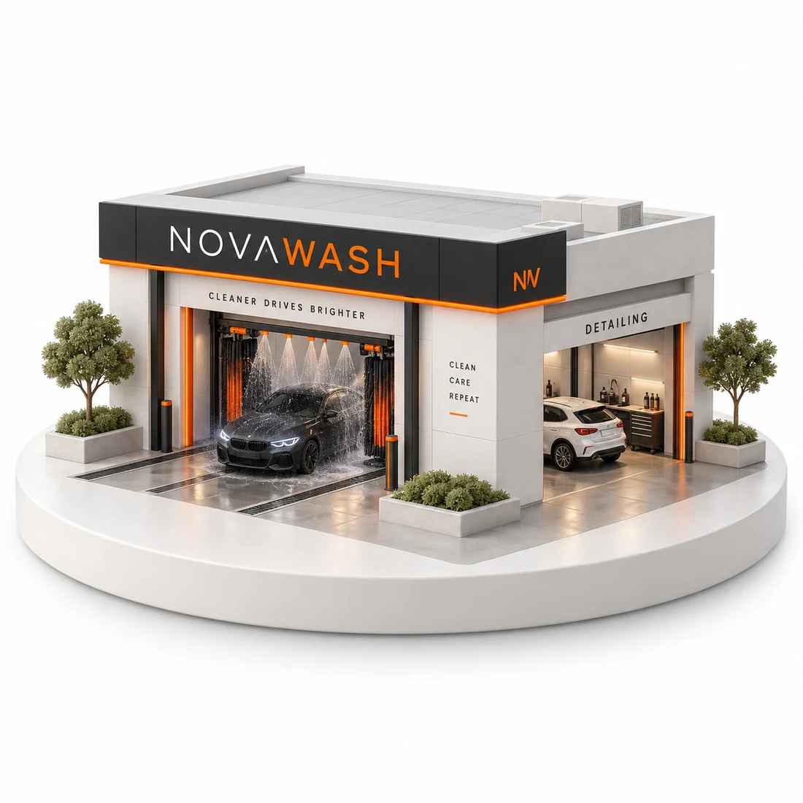
Economía de implementación por modelo
Referencias comerciales preliminares en COP para iniciar una conversación, sujetas a cotización e ingeniería.
Modelo
Alcance
Costo directo
Precio / capital
Margen bruto
A
Sede desde cero
$320–430 M
$560–760 M
40–45%
B
Conversión completa
$170–260 M
$300–450 M
40–45%
Referencia central del Modelo A
$375 M de costo directo
$650 M de precio propuesto
$275 M de utilidad bruta
La utilidad bruta no equivale a utilidad neta. Debe cubrir administración, comercialización, garantías, impuestos y contingencias.
NOVAWASH | PRESENTACIÓN PARA INVERSIONISTAS
05
Notes:
Fuente: docs/Novawash_Modelos_de_Negocio_Dossier_Comercial_Editable.docx, sección 03B. Visual: Imagenes/partners-lavadero-3d.webp.

Slide 6
Viabilidad por volumen de operación
Escenarios mensuales ilustrativos para una sede. Las cifras no representan resultados históricos ni promesas de desempeño.
LECTURA DEL ESCENARIO
35 vehículos/día
escenario de consolidación
$31,40 M
ventas mensuales ilustrativas
$9,10 M
EBITDA mensual ilustrativo
Supuestos: ticket medio de $30.000, 26 días al mes, venta adicional de cafetería y tienda. Reemplazar con datos del local.
NOVAWASH | PRESENTACIÓN PARA INVERSIONISTAS
06
Notes:
Fuente: docs/Novawash_Modelos_de_Negocio_Dossier_Comercial_Editable.docx, sección 14. Escenarios ilustrativos en COP millones por mes.

Slide 7
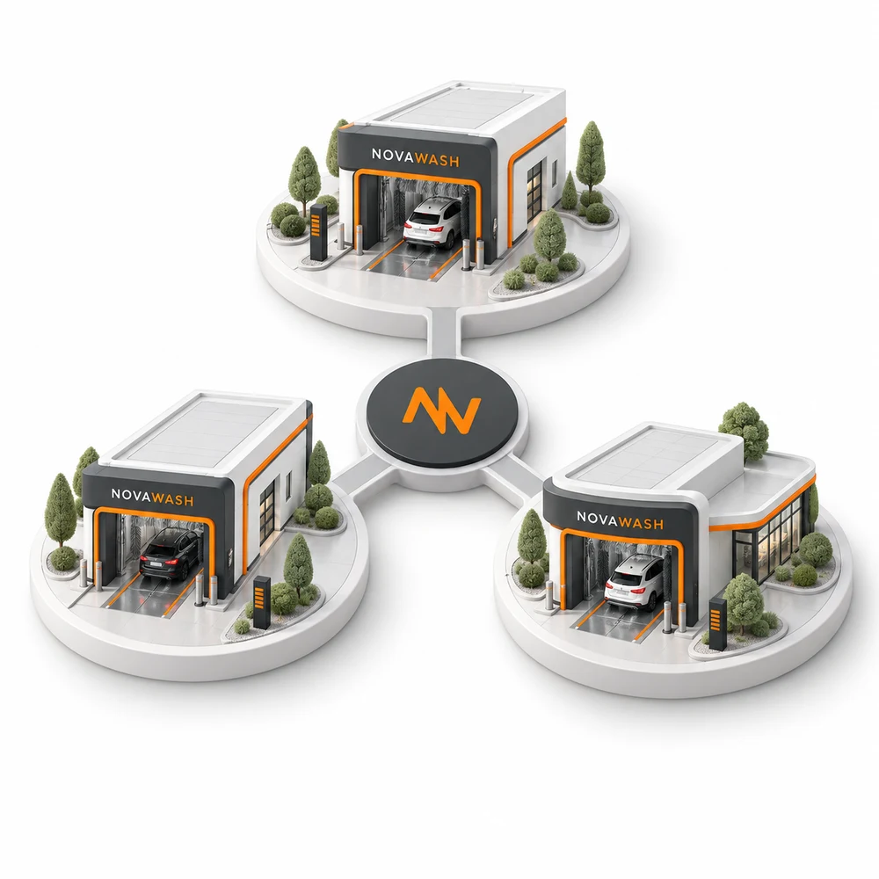
Modelo C: participación en red
Alternativa para aportar capital a un proyecto identificado mientras NovaWash proyecta, instala y opera.
$650 M
$450–550 M
capital objetivo por sede
capital externo de referencia
$100–200 M
4–6%
aporte promotor y aliados por definir
estructuración inicial sobre capital externo
Condiciones que protegen la conversación
Proyecto y vehículo definidos, presupuesto aprobado, derechos documentados, reportes periódicos, reglas de reservas y distribución.
La estructura jurídica debe existir antes de recaudar dinero de múltiples inversionistas.
NOVAWASH | PRESENTACIÓN PARA INVERSIONISTAS
07
Notes:
Fuente: docs/Novawash_Modelos_de_Negocio_Dossier_Comercial_Editable.docx, sección 04C. Visual: Imagenes/partners-red-3d.webp.

Slide 8
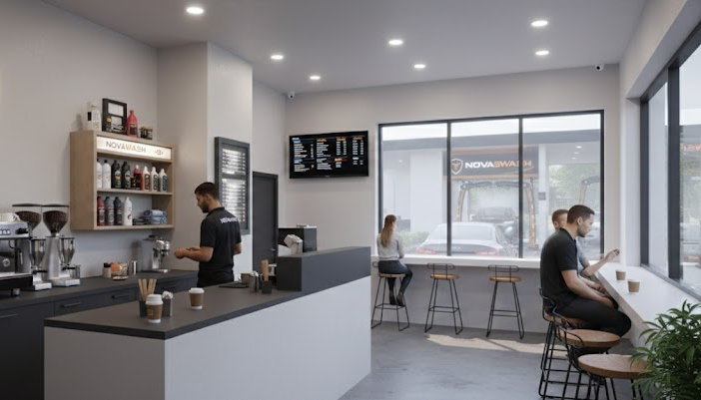
Cómo crece NovaWash
La expansión se apoya en formatos de apertura, conversión y participación en red.
Validar formato
Piloto, medición de volumen, ticket, costos y experiencia.
Estandarizar
Ficha técnica, proveedores, software, manuales y mantenimiento.
Replicar
El punto físico habilita ventas de lavado y ventas adicionales. El sistema digital busca retener al cliente y estandarizar la operación.
Nuevas sedes llave en mano, conversiones y vehículos de red.
La velocidad de expansión depende de prefactibilidad, permisos, ingeniería, proveedores e integración de hardware.
NOVAWASH | PRESENTACIÓN PARA INVERSIONISTAS
08
Notes:
Fuente: docs/Novawash_Modelos_de_Negocio_Dossier_Comercial_Editable.docx, secciones 02, 11 y 14. Visual: Imagenes/cafenova.jpg.

Slide 9
Debida diligencia antes de escalar
La oportunidad requiere convertir supuestos de negocio en evidencia técnica, financiera y contractual.
Técnica
Comercial
Capacidad, caudal, drenajes, energía, equipos, montaje e integración de acceso.
Demanda, competencia, ticket, arriendo, flujo vehicular y ventas adicionales.
Financiera
Legal
CAPEX, OPEX, capital de trabajo, sensibilidad y ruta de recuperación.
Contratos, protección de datos, seguros, permisos y estructura para inversión de red.
Criterio de presentación responsable
Usar escenarios con supuestos explícitos hasta contar con históricos propios auditables. No presentar estimaciones como resultados ni como retornos garantizados.
NOVAWASH | PRESENTACIÓN PARA INVERSIONISTAS
09
Notes:
Fuente: docs/Novawash_Modelos_de_Negocio_Dossier_Comercial_Editable.docx, secciones 01, 15 y 16; docs/PARTNERS_MODELO.md.

Slide 10
SIGUIENTE CONVERSACIÓN
Una sede viable se construye con evidencia.
NovaWash busca conversar con inversionistas y operadores que quieran evaluar una ubicación, una conversión o un proyecto de red bajo un proceso de prefactibilidad claro.
Para avanzar
1. Perfil de capital y modelo de interés
2. Ubicación o mercado objetivo
3. Prefactibilidad y propuesta no vinculante
novawash.com.co
Información preliminar. No constituye una oferta pública de valores, recomendación de inversión ni garantía de retorno.
Notes:
Visual: Imagenes/portada-novawash-2026.jpg. Mensaje basado en docs/Novawash_Modelos_de_Negocio_Dossier_Comercial_Editable.docx, secciones 11, 16 y 17.

